Slide 1

Presentación del taller
Introducción al Uso y Administración de Sistemas Operativos Tipo Linux
Edición 2023.2
Liliana M. Moreno Vargas y Diego Prada Gracia
Unidad de Investigación en Biología Computacional y Diseño de Fármacos
Instituto Nacional de Salud – Hospital Infantil de México Federico Gómez

Slide 2

¿Quiénes somos?
Dra. Liliana M. Moreno Vargas
Dr. Diego Prada Gracia
Unidad de Investigación en Biología Computacional y Diseño de Fármacos
Hospital Infantil de México Federico Gómez

Slide 3

Objetivo del taller

Slide 4
Características del taller
- 3 ediciones por año
- Libre y gratuito para cualquier persona
- Sesiones de videoconferencia, retos y preguntas.
- Grabado para ser compartido en Youtube
- Con licencia Creative Commons BY-NC-SA 4.0
Notes:
- Tres veces al año, esta es la primera edición
- Es grabado
- gratuitos y de acceso libre
- los contenidos tienen licencia creative commons

Slide 5


Notes:
- Tres veces al año, esta es la primera edición
- Es grabado
- gratuitos y de acceso libre
- los contenidos tienen licencia creative commons

Slide 6

< >
Open Source
Open Science
Notes:
- Tres veces al año, esta es la primera edición
- Es grabado
- gratuitos y de acceso libre
- los contenidos tienen licencia creative commons

Slide 7
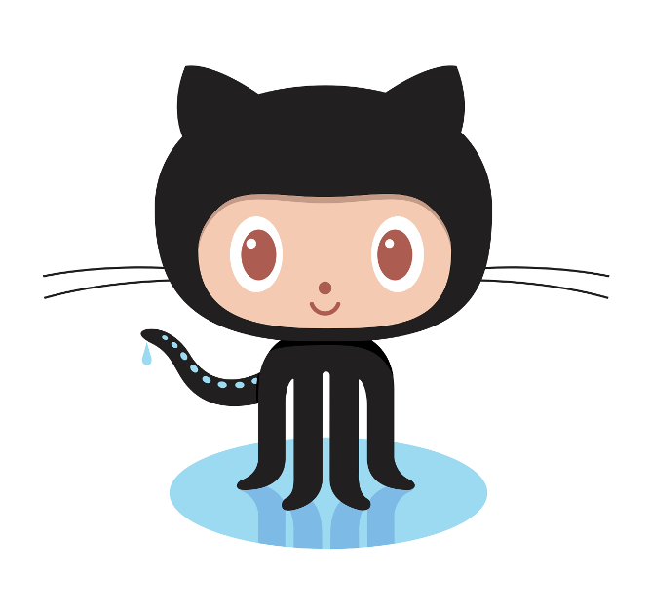
El repositorio del taller en GitHub
Notes:
- Tres veces al año, esta es la primera edición
- Es grabado
- gratuitos y de acceso libre
- los contenidos tienen licencia creative commons

Slide 8
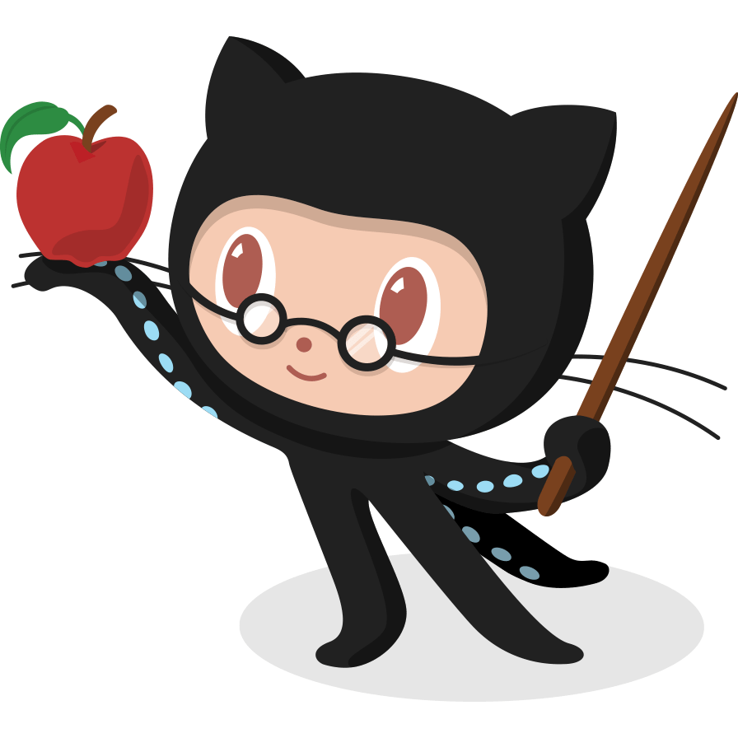
Qué es un repositorio?
Notes:
- Tres veces al año, esta es la primera edición
- Es grabado
- gratuitos y de acceso libre
- los contenidos tienen licencia creative commons

Slide 9

¿Qué es ?
Notes:
- Tres veces al año, esta es la primera edición
- Es grabado
- gratuitos y de acceso libre
- los contenidos tienen licencia creative commons

Slide 10

¿Qué es ?
Notes:
- Tres veces al año, esta es la primera edición
- Es grabado
- gratuitos y de acceso libre
- los contenidos tienen licencia creative commons

Slide 11
Web del taller
github:pages
Notes:
- Tres veces al año, esta es la primera edición
- Es grabado
- gratuitos y de acceso libre
- los contenidos tienen licencia creative commons

Slide 12

Dinámica del taller
Notes:
- Tres veces al año, esta es la primera edición
- Es grabado
- gratuitos y de acceso libre
- los contenidos tienen licencia creative commons

Slide 13
El repositorio
Un instrumento con el que interaccionar
Notes:
- Tres veces al año, esta es la primera edición
- Es grabado
- gratuitos y de acceso libre
- los contenidos tienen licencia creative commons

Slide 14
El repositorio
Foro y punto de encuentro
Notes:
- Tres veces al año, esta es la primera edición
- Es grabado
- gratuitos y de acceso libre
- los contenidos tienen licencia creative commons

Slide 15

El entorno de ejecución del repositorio y su material
Notes:
- Tres veces al año, esta es la primera edición
- Es grabado
- gratuitos y de acceso libre
- los contenidos tienen licencia creative commons

Slide 16

Notes:
- Tres veces al año, esta es la primera edición
- Es grabado
- gratuitos y de acceso libre
- los contenidos tienen licencia creative commons

Slide 17

El material del repositorio
Notes:
- Tres veces al año, esta es la primera edición
- Es grabado
- gratuitos y de acceso libre
- los contenidos tienen licencia creative commons

Slide 18

Ficheros Markdown
Notes:
- Tres veces al año, esta es la primera edición
- Es grabado
- gratuitos y de acceso libre
- los contenidos tienen licencia creative commons

Slide 19

Ficheros Jupyter NB
Notes:
- Tres veces al año, esta es la primera edición
- Es grabado
- gratuitos y de acceso libre
- los contenidos tienen licencia creative commons

Slide 20

Jupyter Lab
Notes:
- Tres veces al año, esta es la primera edición
- Es grabado
- gratuitos y de acceso libre
- los contenidos tienen licencia creative commons

Slide 21

Retos
y
preguntas
Notes:
- Tres veces al año, esta es la primera edición
- Es grabado
- gratuitos y de acceso libre
- los contenidos tienen licencia creative commons

